Slide 1




!!TUTORIAL PARA LA PLATAFORMA DE UNIQ!!

Slide 2
La Plataforma de UNIQ es un sistema de colaboración interinstitucional del GTP de la región noroeste de la ANUIES, tiene por objeto promover la colaboración sinérgica de sus miembros a través de un ambiente de trabajo distribuido.
Basada en la metodología del Trabajo en Red, la PCI proporciona a sus miembros -nodos-, una intranet con herramientas de colaboración e interacción, así como de gestión de información y documentos.
Así mismo, se ofrece una extranet de acceso público con la información más relevante generada a partir del trabajo conjunto del GTP e individual de las instituciones que lo integran.
Este sistema es alojado en servidores de la Universidad Autónoma de Chihuahua y su administración corre a cargo de la Dirección de Planeación y Desarrollo Institucional.

Slide 3
Es muy importante que cada una de las instituciones dentro del GTP asignen a una persona encargada de subir y actualizar los documentos institucionales
Se les proporcionara , usuario y contraseña para que puedan acceder a la plataforma, además de un tutorial para manejar las herramientas de la página.

Slide 4
Hay que ser muy cuidadosos al momento de subir, editar y eliminar documentos, asegurarse de que estén en la carpeta de la institución correspondiente.
COMENZAMOS

Slide 5
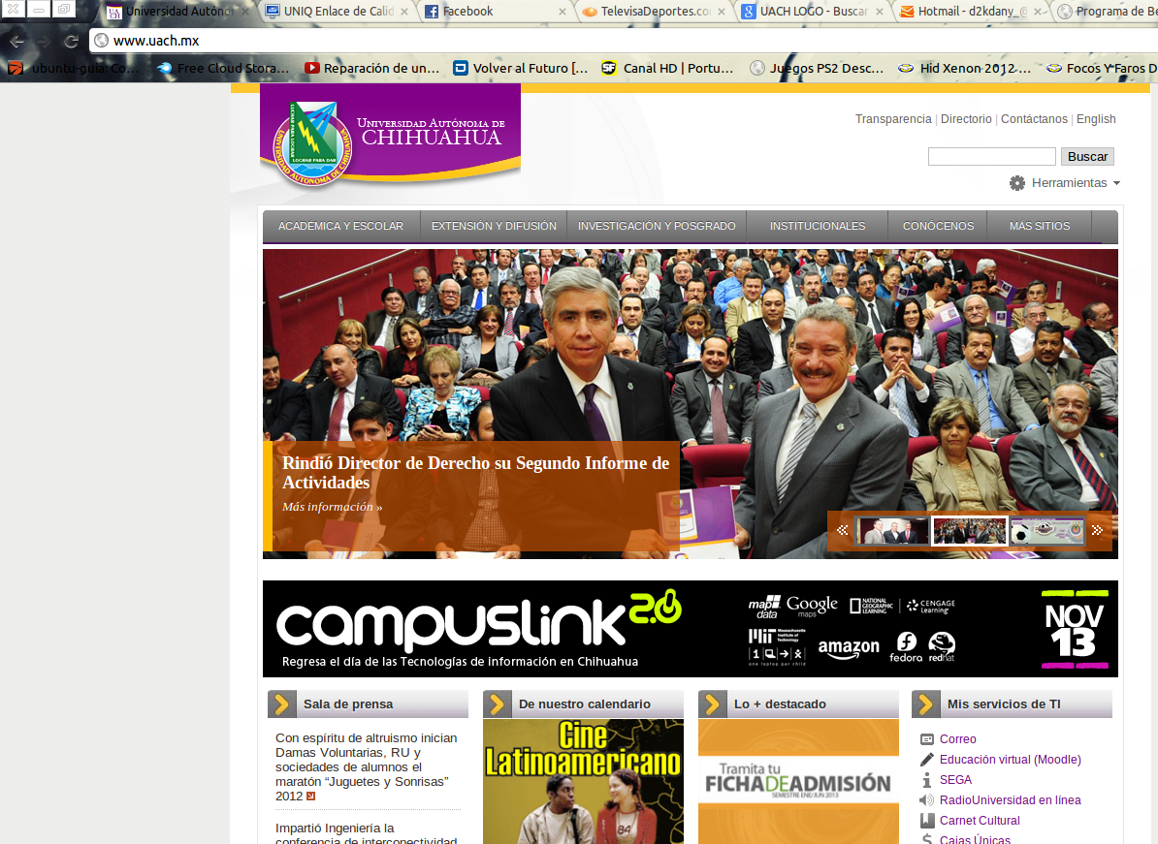
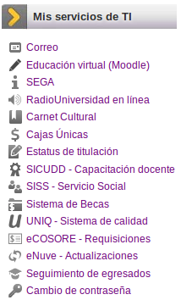
1) INGRESAMOS A LA PAGINA DE LA UACH www.uach.mx
2) Una vez dentro nos dirigimos a la sección “Mis Servicios de Ti”
3) Damos clic en el enlace de UNIQ el cual nos mandara a la nueva pagina de la plataforma

Slide 6
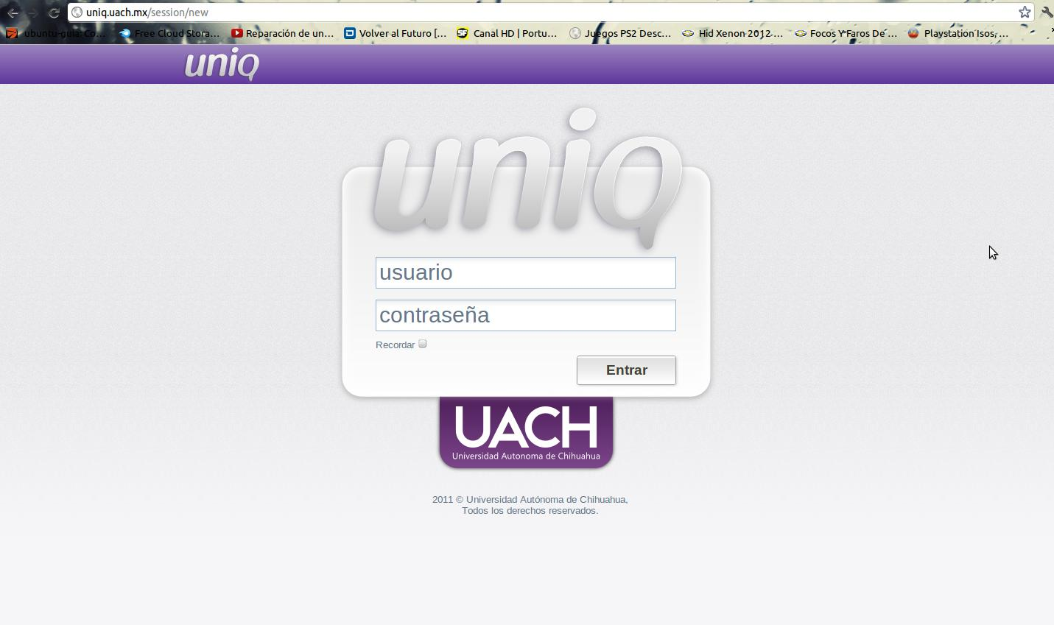
4) Introducimos el nombre de usuario y contraseña proporcionado y damos click en la pestaña de entrar

Slide 7
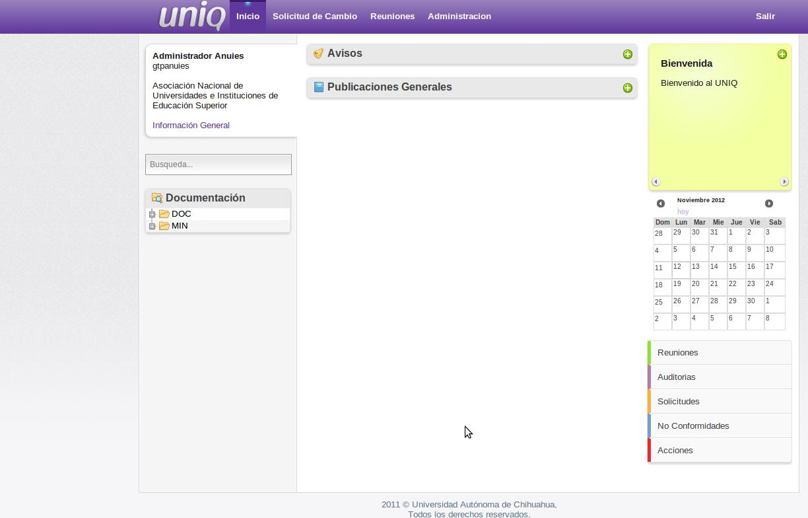
Avisos
Publicaciones Generales
Documentos
Minutas
Reuniones
5) La plataforma de UNIQ cuenta con varias funciones muy simples y fáciles de manejar para cada miembro de la plataforma

Slide 8
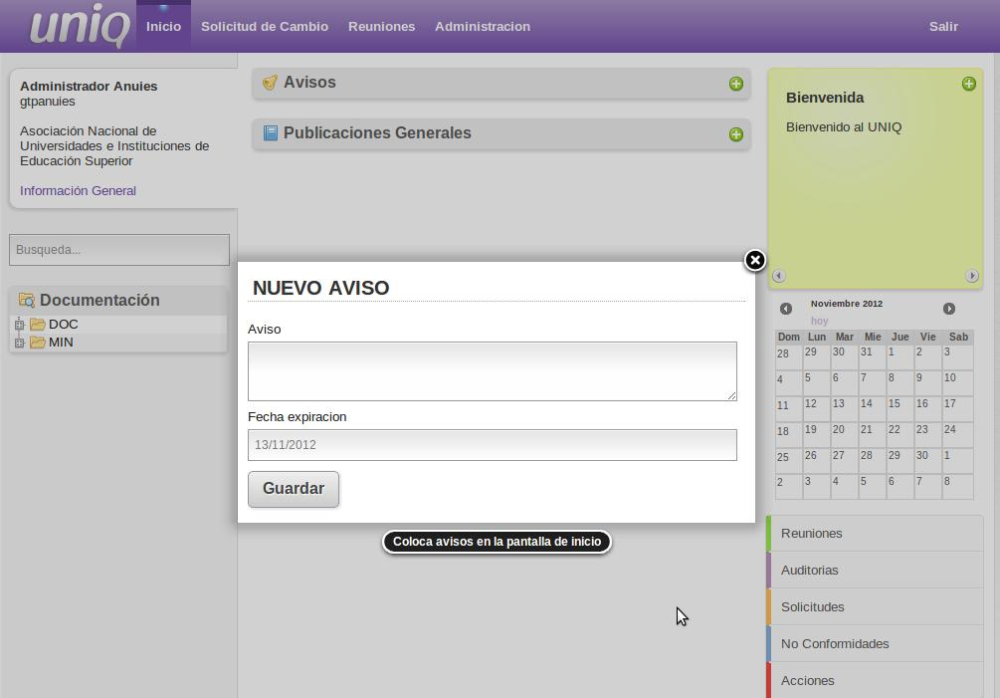
Avisos.- Con esta herramienta podras colocar avisos en la pantalla de inicio, con una fecha de expiración
Para agregar un aviso solo basta con darle click en la pestaña de + para introducir la información y guardar al terminar de introducir el contenido

Slide 9
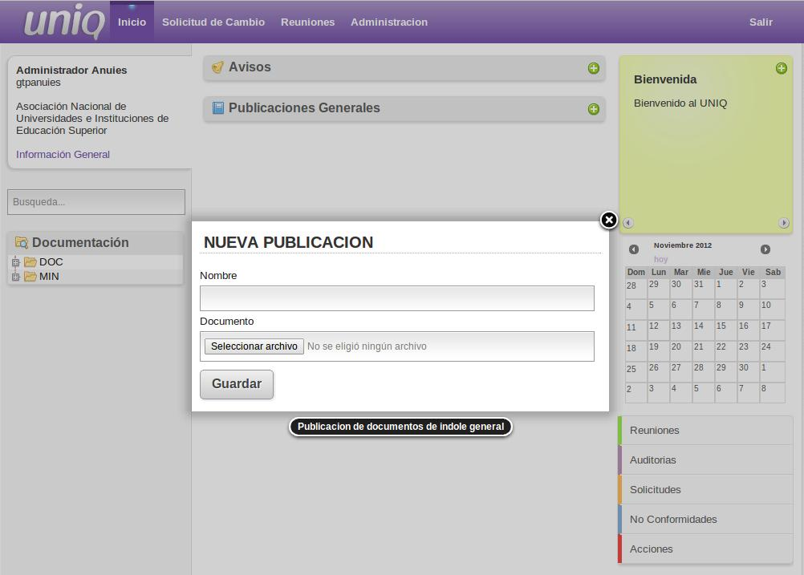
Las publicaciones Generales.- es una herramienta que permite la publicación de documentos de indóle general
Para agregar una Publicación General solo basta con darle click en la pestaña de + para introducir la información y guardar al terminar de introducir el contenido

Slide 10
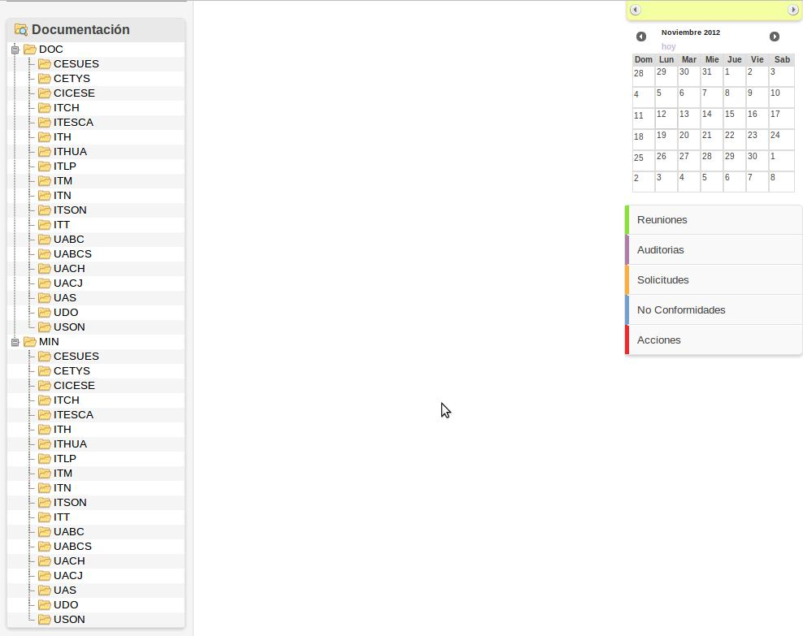
Documentación.- esta parte es la mas importante ya que contiene las carpetas de documentos y minutas donde subiremos nuestros documentos por cada institución.
Es una herramienta para publicar la documentación del sistema de gestión de la calidad.

Slide 11
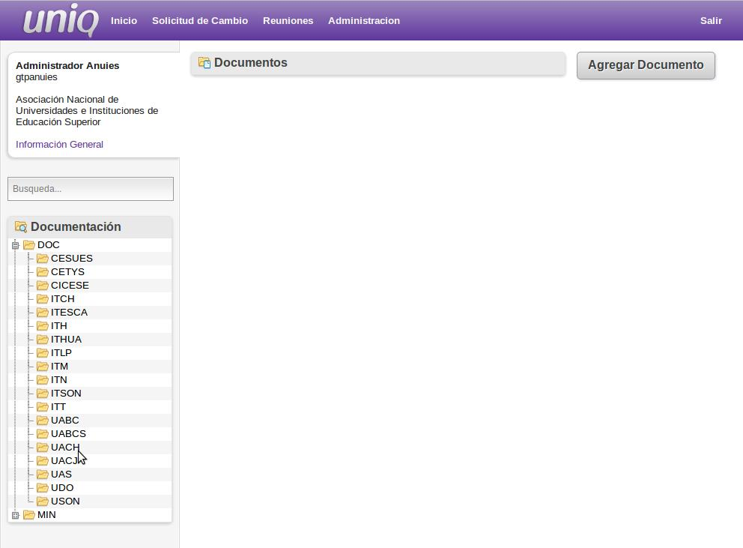
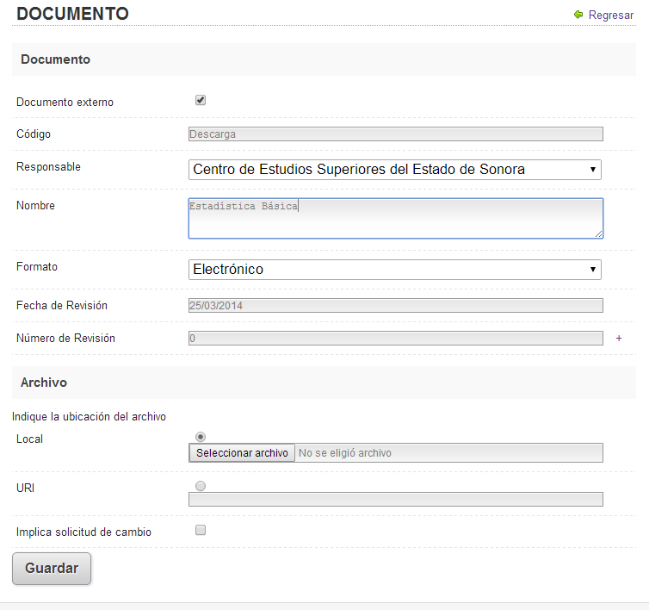
Para agregar un documento seleccionamos nuestra institución y nos aparécera la pestaña de agregar documento
Seleccionamos la pestaña de documento externo
En la sección de código escribiremos Descarga esto es muy importante para despues poder descargar el archivo
En la sección de responsable hay que tener mucho cuidado de seleccionar la institución correcta
Llenamos la sección nombre del archivo y el tipo de formato, seleccionamos el documento y por ultimo damos en la pestaña guardar

Slide 12
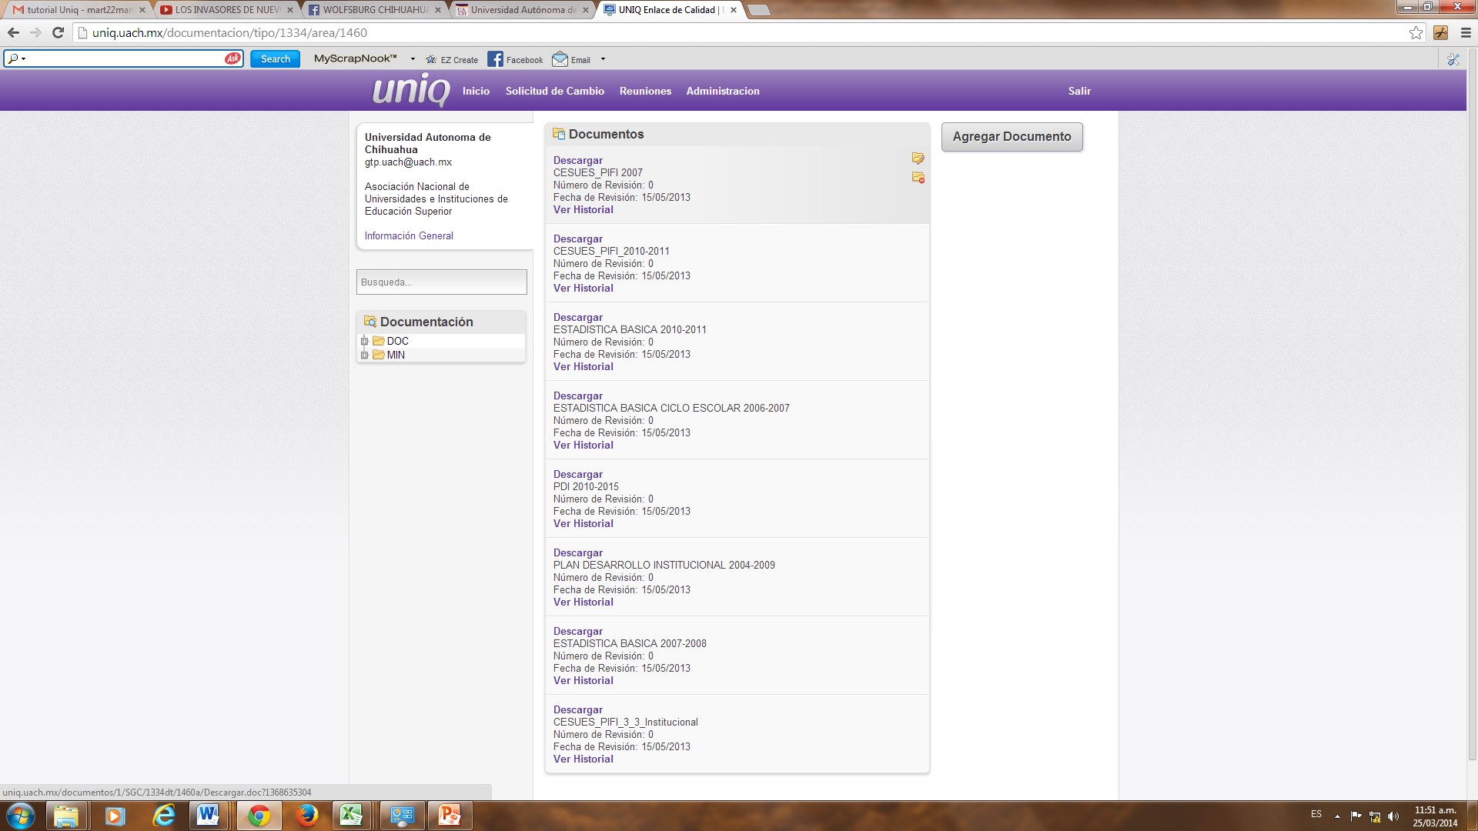
Descargar
Editar
Eliminar
Una vez agregado el documento nos quedaran de la siguiente manera, dando la opción de descargar el documento, editarlo y eliminarlo.

Slide 13
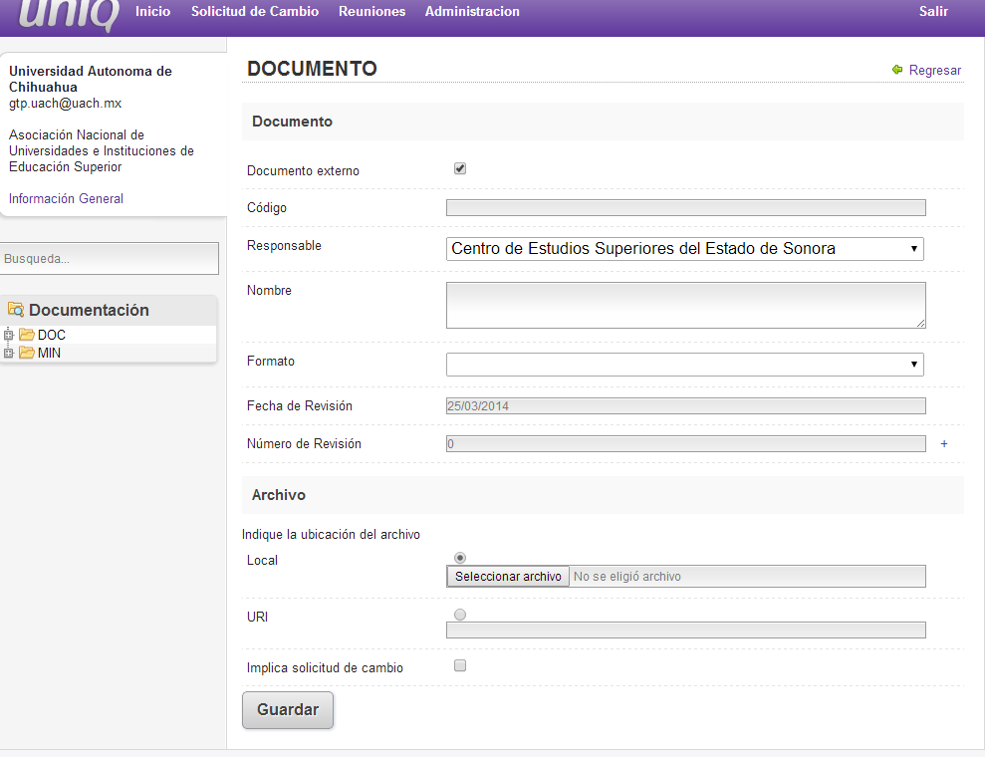
Minutas
Para agregar una minuta tenemos que seguir exactamente el mismo procedimiento de subir Documentos

Slide 14
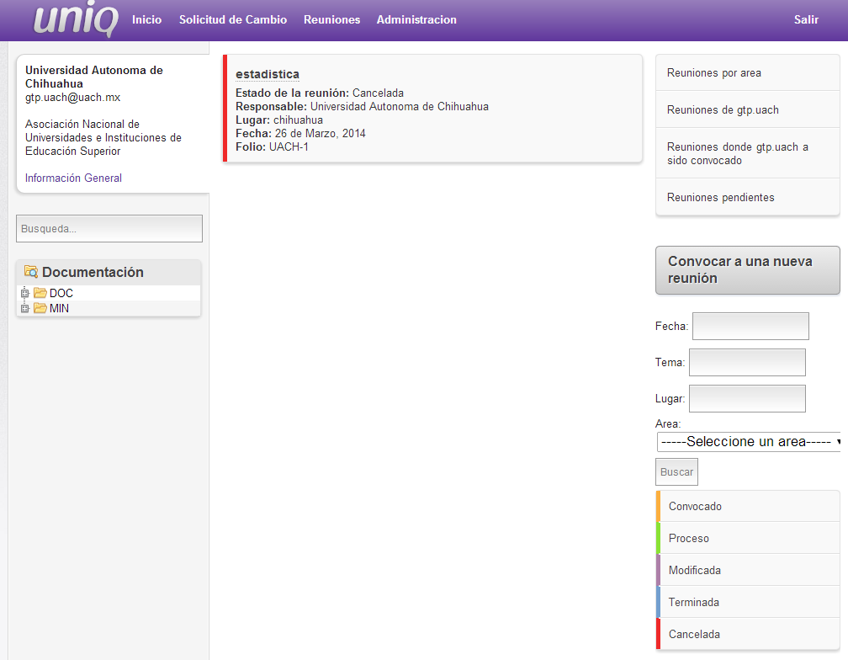
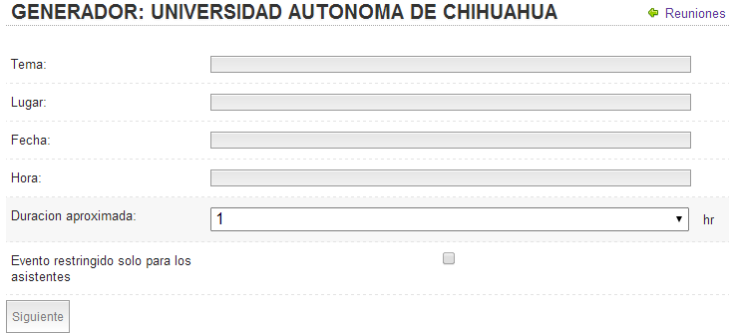
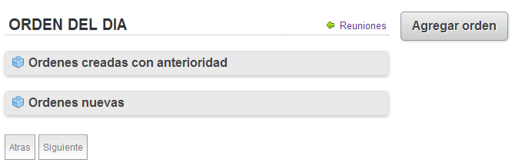
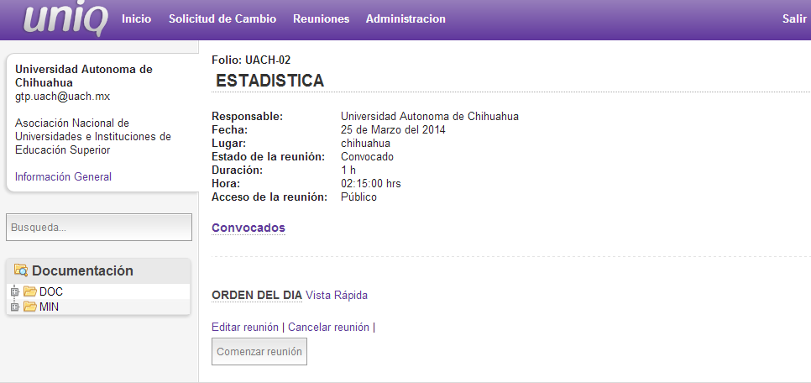
Para crear una reunión damos clic en la pestaña de crear una nueva.
Llenamos la descripción de la reunión en los campos y damos clic agregar
Agregamos la orden y convocados y damos siguiente
Por ultimo damos clic en la pestaña comenzar reunión

Slide 15

Para salir de la plataforma damos clic en la pestaña de salir y con esto damos fin al tutorial de la plataforma UNIQ
Cualquier duda comunicarse a los correos
dporras@uach.mx
mart22martinez@gmail.com

